Slide 1

Purple Team AI Framework
Hack My Brain
최민석
이정민

Slide 2
기획배경
현 보안 점검 시스템
Red Team(침투)의 공격을 Blue Team(방어)은 탐지하고 보안 조치를 수립하며,
보안 태세를 강화
자율 해킹이 가능한 AI
+
자율 방어가 가능한 AI
침투 테스트
레드 팀 테스트
제로데이 공격 및
알려진 공격에 대한
완벽한 보안 체제
구축 가능!
보안 감사
취약성 평가
위협 검색
퍼징

Slide 3
What is Purple Team AI Framework?
가상 클라우드 환경
악성 패킷 전송
침투
강화 학습
강화학습 기반
패치
응답
자율 해킹 AI
Red Team
자율 보안 AI
Blue Team
시뮬레이터 A
시뮬레이터 B

Slide 4
장점
가상 시뮬레이션 환경
자율
autonomy
안전
safe
즉각 대응
immediate

Slide 5
기획배경
BAS 기술 (Breach and Attack Simulation)
시나리오 기반의 자동화된 사이버 방어 시뮬레이션 테스트 도구
ATT&CK 프레임워크 기반의 실제 발생한 사이버 공격 사례를 기반으로 보안 테스트를 해볼 수 있다.
클라우드 및 가상 환경에서 시뮬레이션이 가능하기 때문에 기존 자산이나 서비스에 영향을 주지 않는다.
악성 패킷 전송
시뮬레이터 1
시뮬레이터 2
통신에 아무 문제가 없다면
해당 취약점에 대한 보안 X
OK !!
BAS 시뮬레이터 동작원리

Slide 6
기획배경
자율 해킹 Red Team AI
자동적인 취약점 발견
익스플로잇 코드
자동 생성
AEG(Automatic Expolit Genaration)
분야로 발전
취약점에 대한
자동 패치

Slide 7
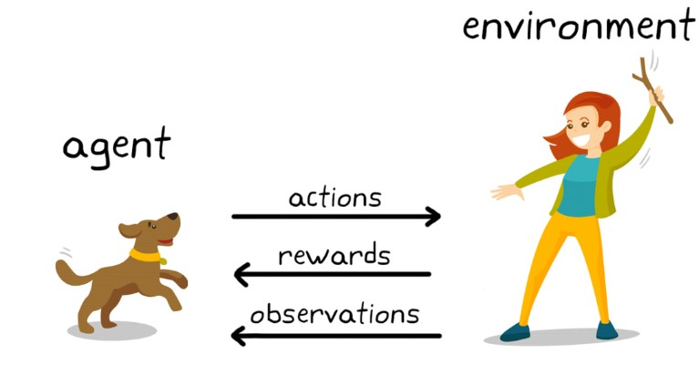
구현 방법론
Red Team AI – 강화 학습
AI

Slide 8
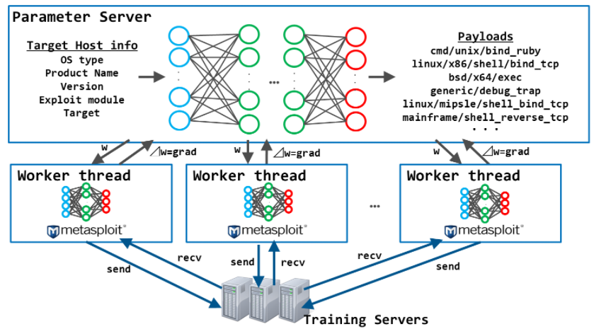
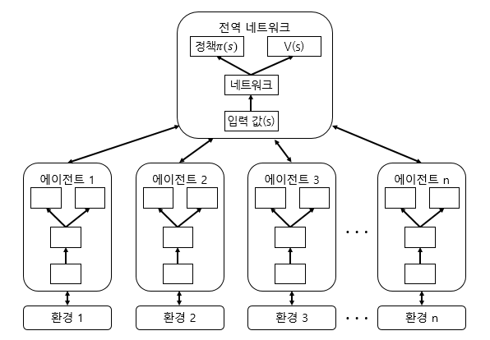
구현 방법론
Red Team AI – Exploit 코드 자동 생성
A3C 강화학습 알고리즘
A3C 강화학습 알고리즘
Advantage: A = Q(s, a) - V(s)
Advantage(A): 어떤 에이전트의 액션이 예상보다 얼마나 더 좋은 결과를 냈는지를 결정
V(s): 네트워크의 가치함수로 어떤 상태가 얼마나 좋은지를 나타낸다.
π(s): 일련의 액션의 확률 출력값 (정책)

Slide 9
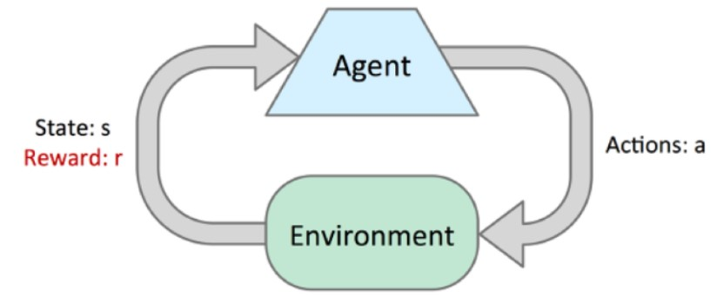
구현 방법론
Red Team AI – Exploit 코드 자동 생성
Q- Learning
Model-Free Algorithm
- Agent가 Action을 통해 Expected sum of future reward를 최대로 하는 기능을 탐색
- 알고리즘은 Environment에 대해 알지 못하고,
Environment가 알려주는 Next State와 Next Reward를 수동적으로 획득

Slide 10
구현 방법론
Blue Team AI – 로직
자동적인 침입 탐지
자동적인 침투 공격 대응
이상징후 탐지 시스템
XDR
취약점에 대한
자동 패치
A3C 알고리즘
강화 학습

Slide 11
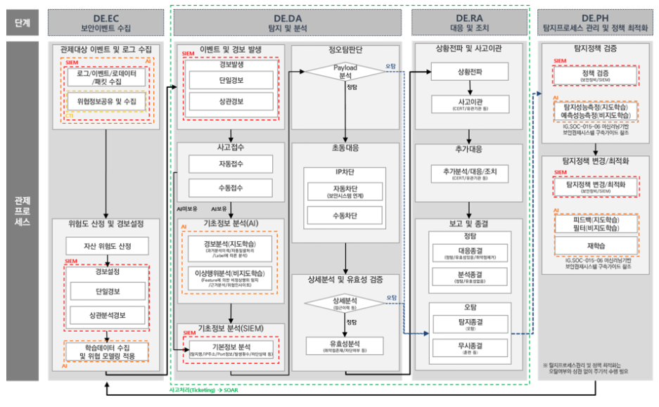
구현 방법론
Blue Team AI – 자동적인 침입 탐지
자동적인 침입 탐지
AI기반 이상 징후 탐지 시스템
보안 이벤트 실시간 모니터링
이벤트 발생
탐지 및 분석
대응
IP 차단(수동, 자동)
포트 차단
취약점 자동 패치

Slide 12
기대효과
비용 절감
AI
오탐 발생률 감소
자산 보호

Slide 13
최종 모델
최종적인 AI 통합관제
Purple Team AI
BAS기반의 강화학습 수행 환경
침투
• Purple Team
Purple Team AI Framework를 통해 제로 데이 공격(알려지지않은 취약점 ) 대비
패치
Red Team
Blue Team
• Red Team
자율적인 취약점 탐색
발견한 취약점을 통해 Exploit
-> ZeroDay 공격 or 알려진 취약점
• Blue Team
자율적 보안침해행위 탐지
자동적 침해행위 대응
-> 보고서 및 자동 패치

Slide 14
참고 자료
[논문] 사이버 공격 시뮬레이션 기술 동향 – 이주영 외 2명
[논문] AEG: Automatic Exploit Generation – 차상길 외 2명
[논문] B2R2: Building an Efficient Front-End for Binary Analysis – kaist 차상길 교수
[논문] 인공지능을 활용한 네트워크 이상징후 탐지에 대한 연구 – 건국대 이국진 교수
[논문] Asynchronous Methods for Deep Reinforcement Learning
[GitHub] DefensiveOrigins/AtomicPurpleTeam
[GitHub] DeepSpaceHarbor/Awesome-AI-Security
[GitHub] 13o-bbr-bbq/machine_learning_security [기사] Cybersecurity: Supervising Your AI With The Red Team
[기사] BAS, 동작원리 및 특장점..."예상 가능한 모든 위협, 사전에 체크하고 미리 차단 – 데일리시큐
[웹] MITRE ATT&CK Framework 이해하기 - 이글루시큐리티
[블로그] https://leemon.tistory.com/34

